Slide 1
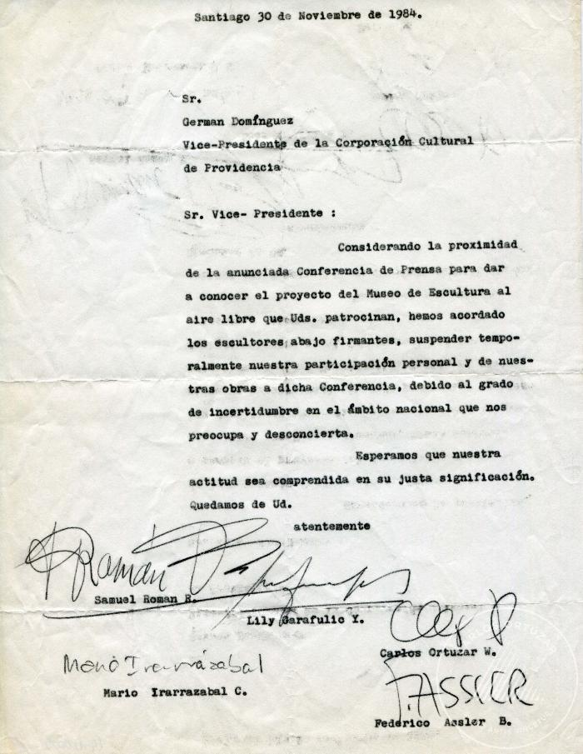
Carta a Germán Domínguez (1-10005)

Slide 2
Declaración de principios (2-10009)

Slide 3
Declaración de principios (2-10010)

Slide 4
Declaración de principios (2-10011)

